Slide 1
انقر لإضافة نص
انقر لإضافة نص
انقر لإضافة نص
انقر لإضافة نص

Slide 2
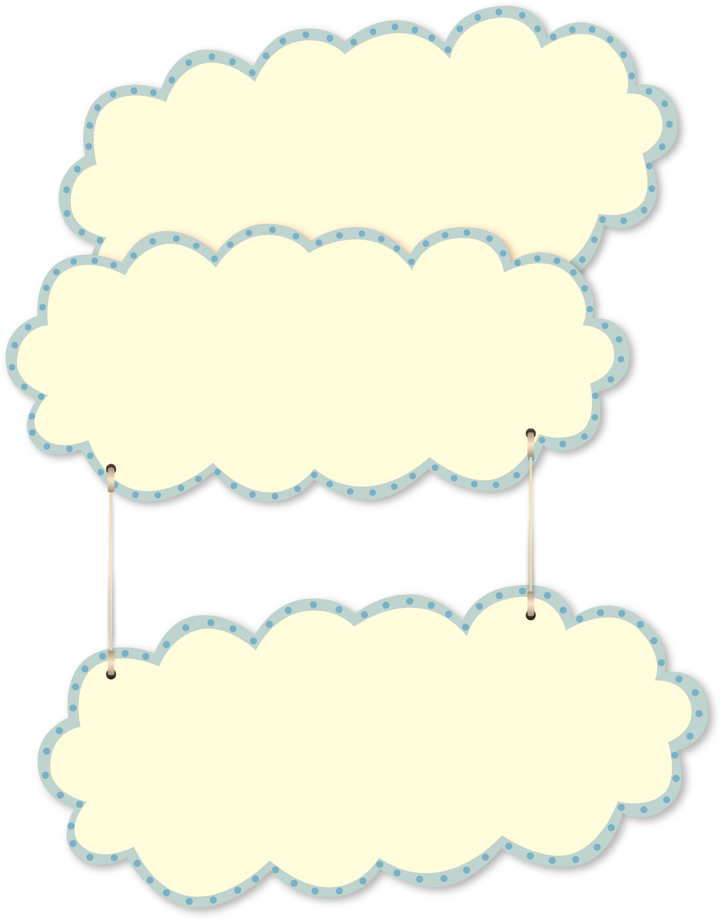
اليوم/ الأحد
المادة(المهارات الرقمية)
أهلاً بكم جميلاتي
التاريخ/١٤٤٣/٨/٢٤
المعلمة/صباح القحطاني

Slide 3
الاستراتيجيات
قراءة صورة
العصف الذهني
الدقيقة الواحدة

Slide 4
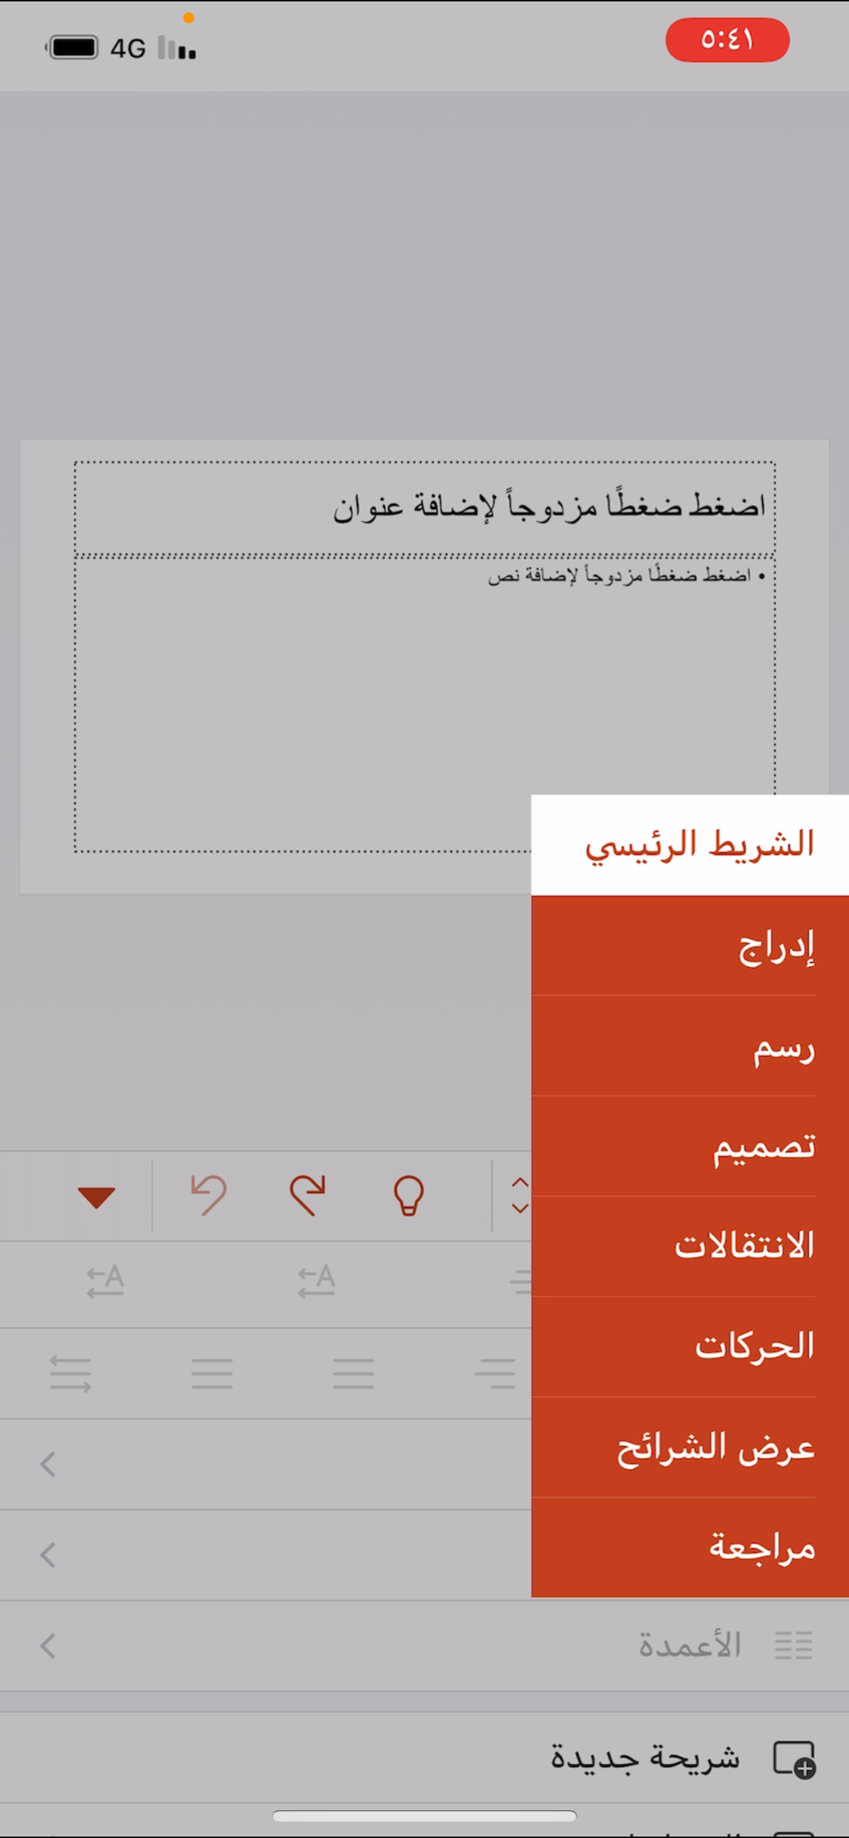
ماذا تعلمنا سابقاً ؟

Slide 5
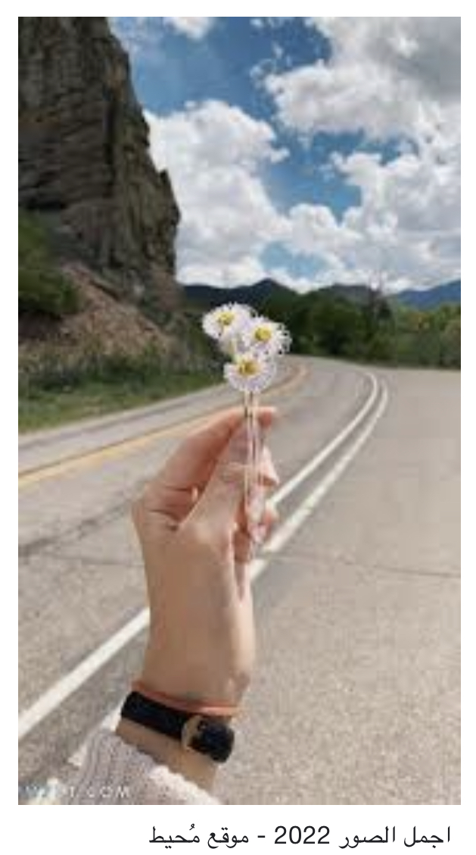
ماذا سوف نتعلم اليوم؟

Slide 6
١-استخدام الصور في العروض التقديمية للتعبير عن الأفكار
٢-إدراج صورة للشريحة من ملف
٣-إدراج صورة للشريحة عبر الانترنت
٤-تغيير حجم الصورة في العرض التقديمي
٥-نقل وتدويير الصور في العرض التقديمي
٦-تطبيق نمط الصورة في العرض التقديمي
٧-معرفة وظيفة زر التراجع.
أهداف الدرس

Slide 7
إدراج الصور من ملف
أو
عبر الإنترنت

Slide 8
ص٢١
ص٢٢

Slide 10
تغيير حجم
نقل وتدوير العناصر
في العرض التقديمي

Slide 11
ص٢٣
ص٢٤

Slide 13
تطبيق نمط الصورة

Slide 14
ص ٢٥
ص٢٦

Slide 16
Word art

Slide 20
_{تطبيق عملي منزلي}
تدريب ٢
ص ٢٨

Slide 21
أستودعتكم الله الذي لاتضيع ودائعه
معلمتكم/صباح القحطاني
https://t.me/maharat_raqmia_sabah

